Slide 1
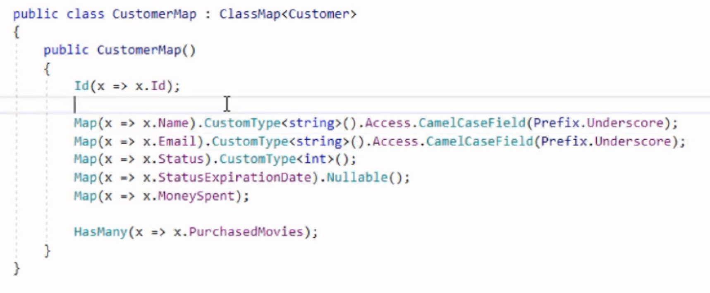
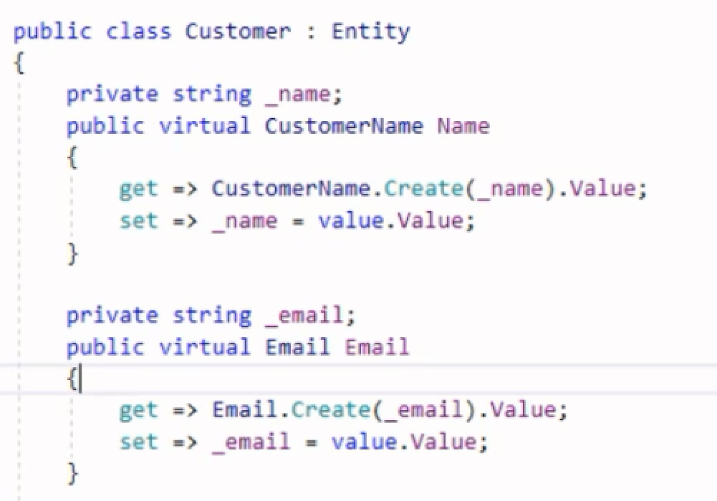

Slide 2
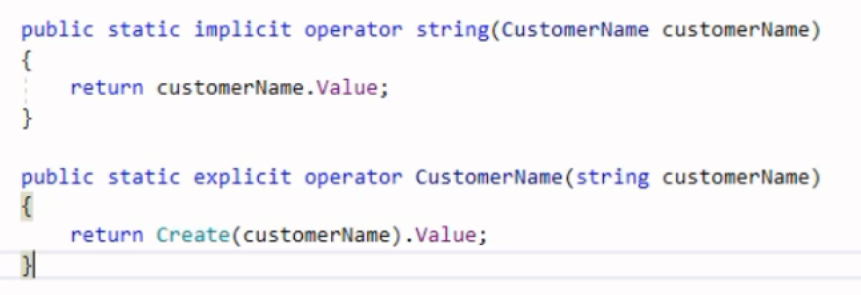
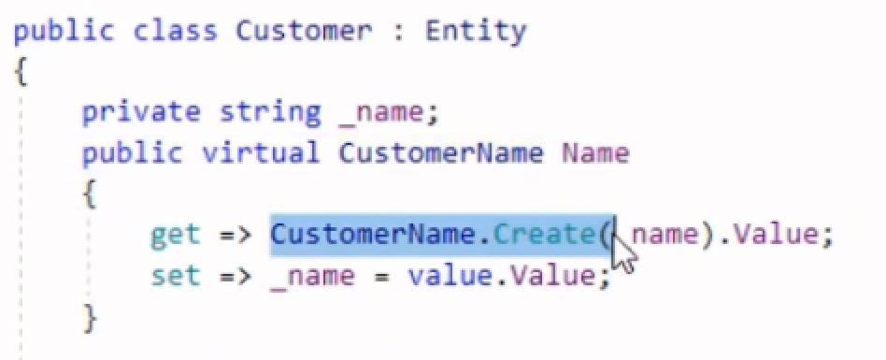
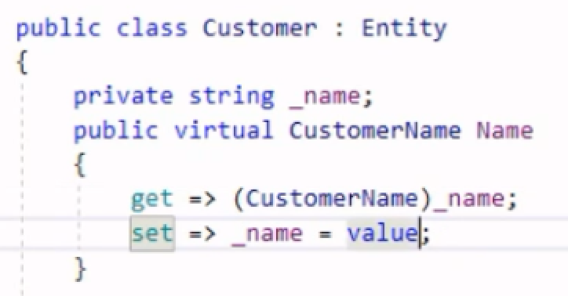
무조건 성공 : explicit
CustomerName
string
성공 or 실패(유효성 검사) : implicit
적용 후

Slide 3
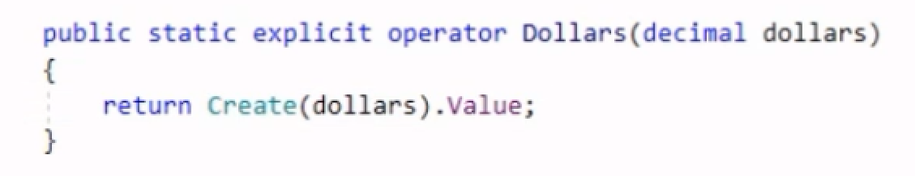
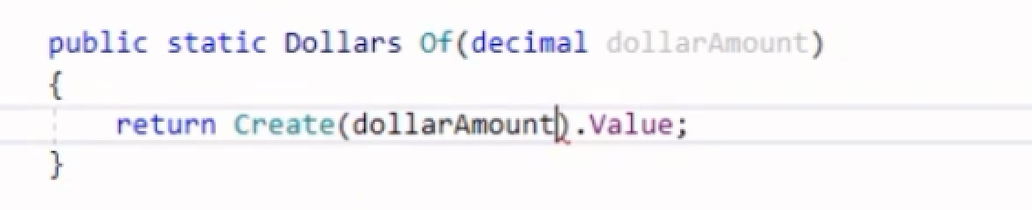
변경
Dollars price = (Dollars)4;
Dollars price = Dollars.Of(4);

Slide 4
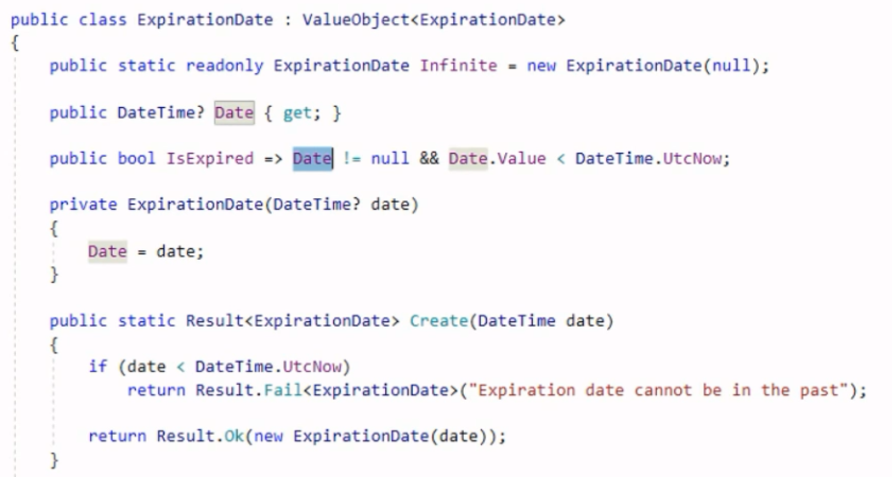
도메인 표현
내부
Vs.
외부

Slide 5
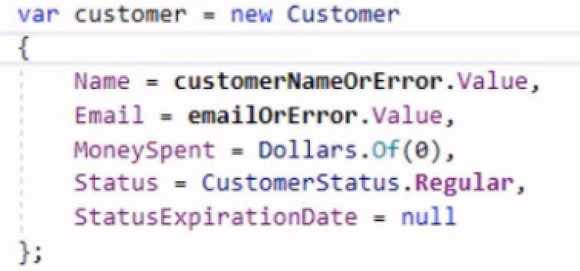
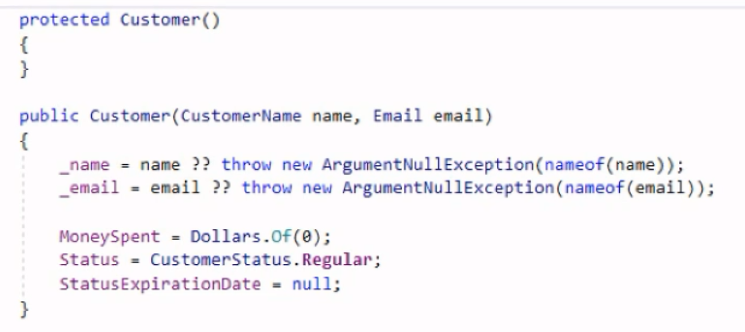
변경
ORM
필수 입력
기본 값
도메인 지식

Slide 6
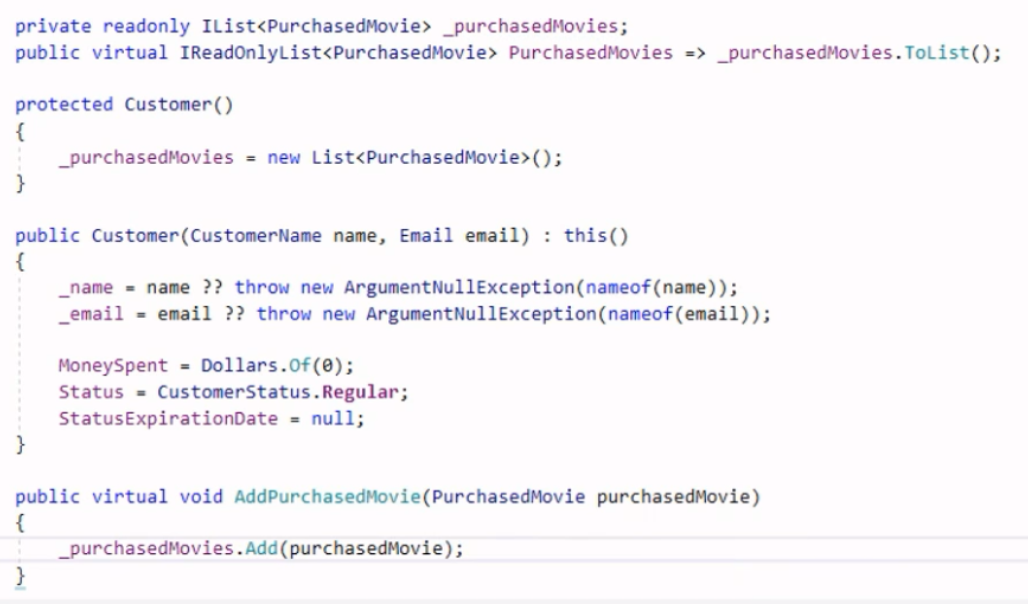
IReadOnlyList
get;

Slide 7
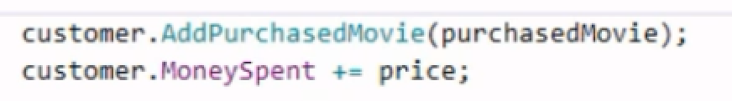
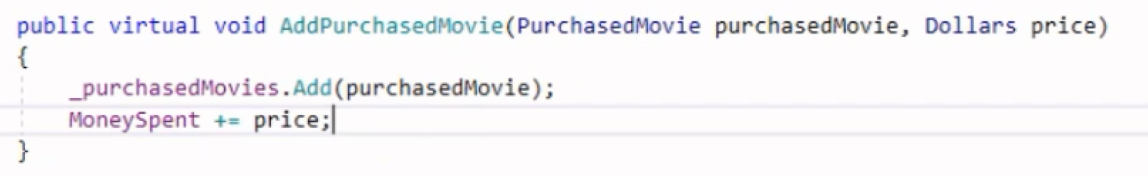
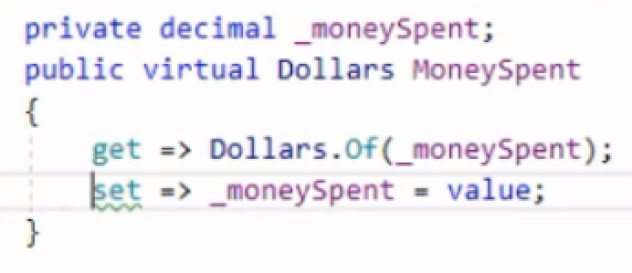
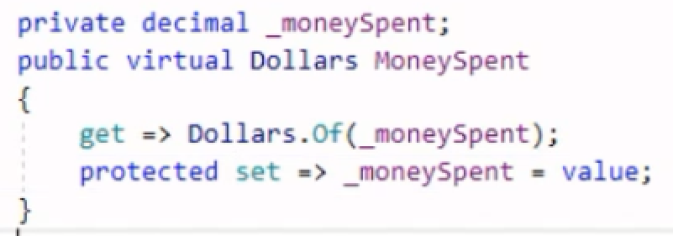
로직 : 행위 = 1 : N(2개)
로직 : 행위 = 1 : 1
변경
Vs.
데이터를 불변으로 만든다.
※ 불필요한 데이터 노출을 최소화 시킨다.
ORM : 읽기 전용 접근

Slide 8
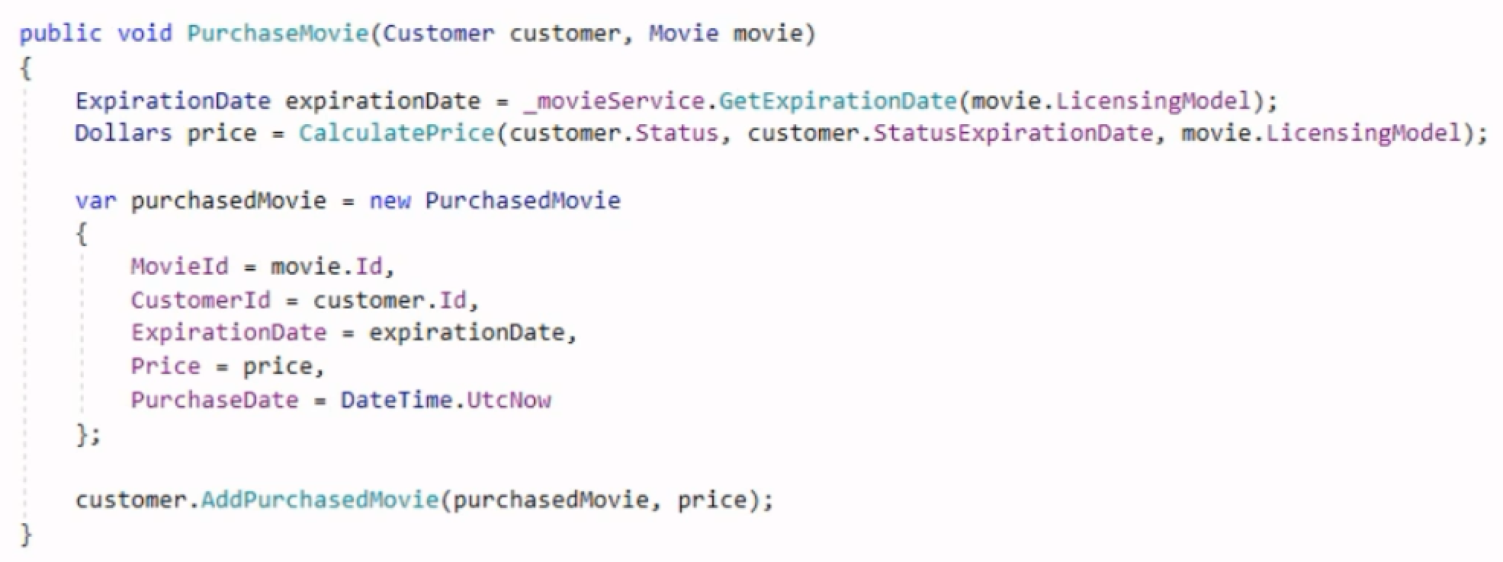
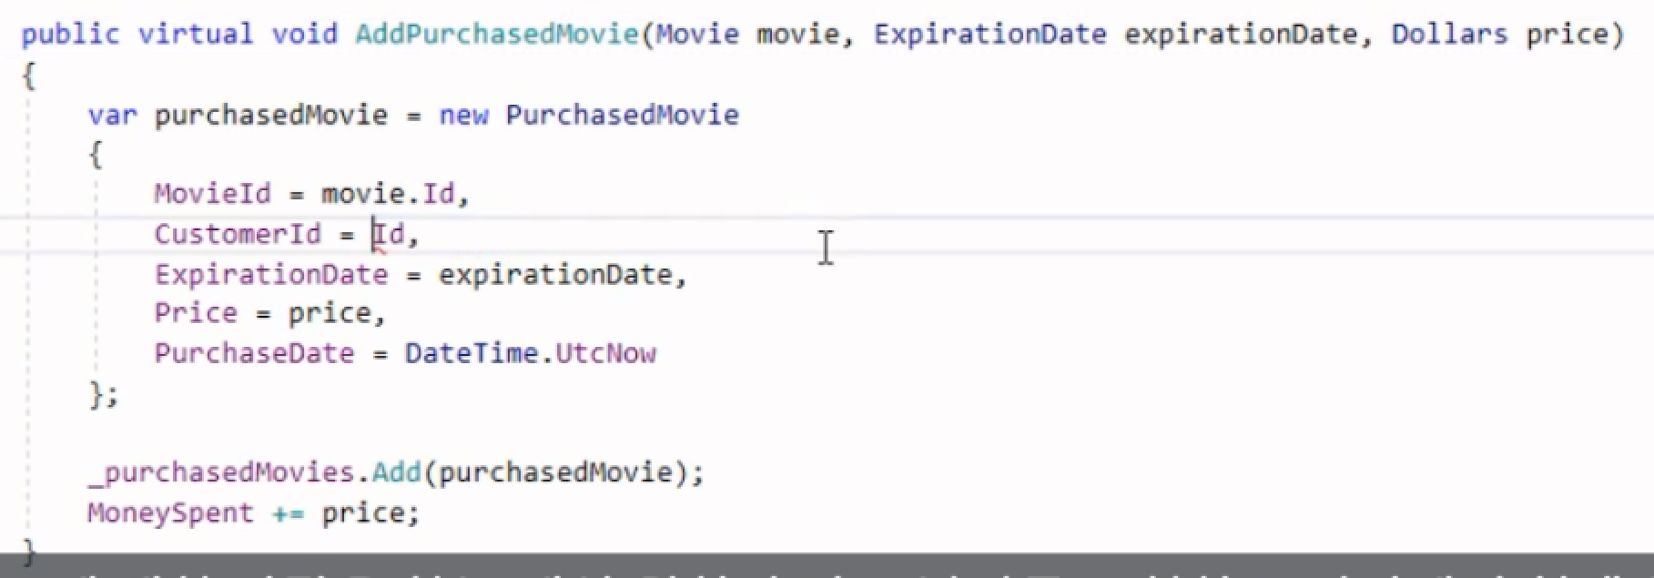
Customer 내부에서 PurchasedMovie의 Customer Id을 처리한다.

